Slide 1

এই স্লাইডটি শুধুমাত্র শিক্ষকবৃন্দ তথা কন্টেন্ট
ব্যবহারকারীর জন্য
সম্মানিত কন্টেন্ট ব্যবহারকারী/ শিক্ষকবৃন্দ এই কন্টেন্টটি পাঠদানের পূর্বে স্লাইড নোটের নির্দেশনাগুলো পড়ে নেবেন।।এছাড়াও শিক্ষক প্রয়োজনবোধে নিজস্ব কৌশল প্রয়োগ করতে পারবেন।
Notes:
সম্মানিত কন্টেন্ট ব্যবহারকারী/ শিক্ষকবৃন্দ এই কন্টেন্টটি পাঠদানের পূর্বে পাঠ্য পুস্তকের পাঠটি পড়ে নেবেন ।এই স্লাইডটি শিক্ষার্থীদের দেখানোর প্রয়োজন নেই ।

Slide 2

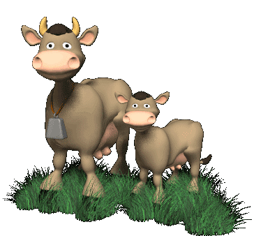
স্বাগতম
Notes:
শিক্ষক শিক্ষার্র্থীদের স্বাগতম জানাবেন এবং ছবির পটভুমি জানতে চাইবেন।

Slide 3



শিক্ষক পরিচিতি
পাঠ পরিচিতি
মো:শামীম,সহকারী শিক্ষক (কৃষি শিক্ষা)
হাজী আহমাদ আলী আলিয়া কামিল
মাদরাসা,সিরাজগঞ্জ।
মোবাইল:০১৯২০৫৬৬৪১৩
E-mail:shameemjamuna60@gmail.com
শ্রেণি: ৮ম
বিষয়: কৃষিশিক্ষা
অধ্যায়: কৃষিজ উৎপাদন
পাঠ: 1৭
Notes:
শিক্ষক পরিচয় পর্ব শেষ করবেন ।

Slide 4
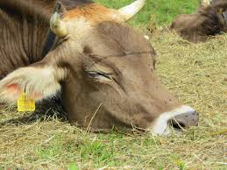
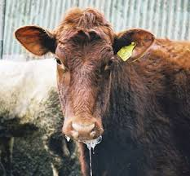
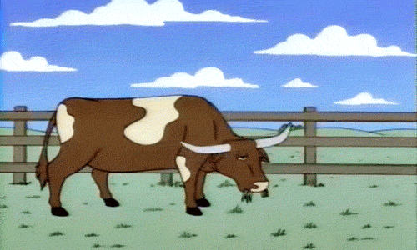
ছবিগুলো লক্ষ্য করি
ছবিগুলো দেখে তোমাদের কি ধারণা হল?একে একে বল
Notes:
শিক্ষক শিক্ষর্থীদের ছবি সম্পর্কে প্রশ্ন করে যেমন কিসের ছবি? ছবি দেখে কি বুঝলাম ইত্যাদি প্রশ্ন করে পাঠের শিরোনাম বের করে আনার চেষ্টা করবেন ।

Slide 5
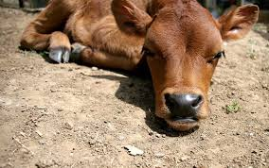
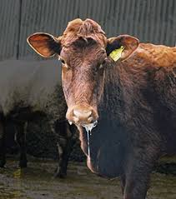
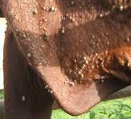
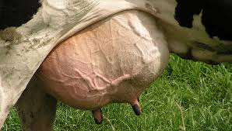
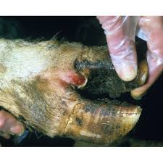
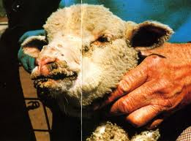
আজকের পাঠ
গরুর বিভিন্ন রোগ
Notes:
শিক্ষক ছবি প্রদর্শন করার পর প্রশ্ন করবেন খি দেখলাম,কি বুঝলাম?এধরনের নানা প্রশ্ন নিয়ে সময়ের দিকে লক্ষ্য রেখে মুক্ত আলোচনা করতে পারেন । শিক্ষক বলবেন আজ আমরা পোনা মজুদ ও মজুদ পরবর্তী ব্যবস্থাপনা
নিয়ে আলোচনা করব । সবশেষে পাঠ ঘোষণা করবেন ।

Slide 6
শিখনফল
এ পাঠ শেষে শিক্ষার্থীরা-
  1. গরুর রোগের সাধারণ লক্ষণ সমূহ বলতে পারবে
  2. রোগের প্রকারভেদ অনুযায়ী তালিকা তৈরি করতে পারবে
  3. উল্লেখযোগ্য কয়েকটি রোগের লক্ষণ/কারণ ব্যাখ্যা করতে পারবে।
Notes:
শিক্ষক গুরুত্ব সহকারে আজকের শিখনফল বুঝিয়ে বলবেন।

Slide 7
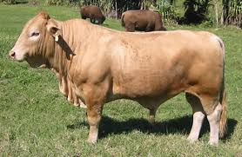
ছবি দু’টির মধ্যে তুলনা করি
কি হয়েছে?লালা ঝরছে কেন?

Slide 8
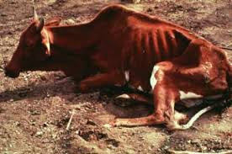
রোগ কাকে বলে?
পশুর স্বাভাবিক স্বাস্থ্যের বিচ্যুতিকে রোগ বলা হয়

Slide 9
রোগাক্রান্ত পশুর লক্ষণ
খাদ্যগ্রহণ কমে যায়
ঝিমাতে থাকে
প্রশ্রাব পায়খানায় অসুবিধা
শরীরের লোম খাড়া দেখায়

Slide 10
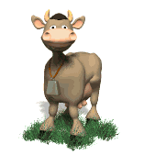
একক কাজ
গরুর রোগের সাধারণ লক্ষণগুলো কি কি?

Slide 11
গরুর রোগকে কয়ভাগে ভাগ করা যায়?
গরুর রোগের প্রকারভেদ ?
১.সংক্রামক রোগ
২.পরজীবীজনিত রোগ
৪.অন্যান্য রোগ
৩.অপুষ্টিজনিত রোগ

Slide 12
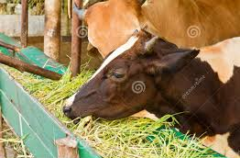
সংক্রামক রোগ কি?
যে সকল রোগ রোগাক্রান্ত পশু হতে সুস্থ পশুর দেহে সংক্রমিত হয় তাকে সংক্রামক রোগ বলে।

Slide 13
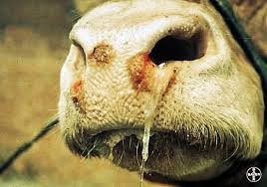
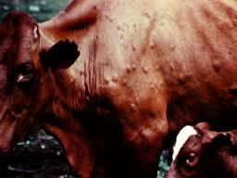
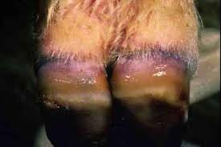
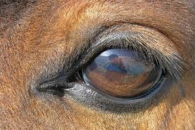
ছবি দেখে রোগের নাম বল
Notes:
শিক্ষক ছবি প্রদর্শন করে রোগের নাম জানতে চাইবেন এবং শিক্ষার্থীদের উত্তর বোর্ডে লিখবেন ।এরপর পরের স্লাইডে গিয়ে তাদের উত্তর মিলিয়ে দেখবেন ।

Slide 14
সংক্রামক রোগ
ব্যাকটেরিয়াজনিত
ভাইরাসজনিত
খুরা রোগ
জলাতঙ্ক
গোবসন্ত
বাদলা
তড়কা
গলাফুলা
ওলানফোলা
বাছুরের নিউমোনিয়া
বাছুরের ডিপথেরিয়া
সংক্রামক রোগের মধ্যে ভাইরাসজনিত রোগ পশুর বেশি ক্ষতি করে থাকে।

Slide 15
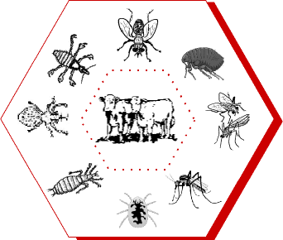
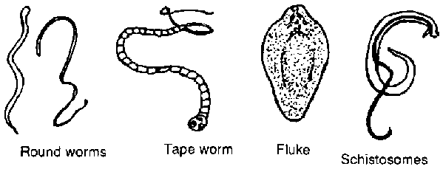
পরজীবী কি?
যেসব ক্ষুদ্র প্রাণী বড় প্রাণীর দেহে আশ্রয় নেয় তাদেরকে পরজীবী বলে
আশ্রয়দাতার দেহে থেকে খাদ্য গ্রহণ করে বেঁচে থাকে ও বংশবিস্তার করে

Slide 16
পরজীবীজনিত
বহি:পরজীবী
দেহাভ্যন্তরের পরজীবি
উকুন
মশা
মাছি
আটালি
মাইট
ফিতাকৃমি
গোলকৃমি
পাতাকৃমি
দেহ হতে রক্ত শোষণ করে পশুর ক্ষতি করে থাকে
দেহের ভেতর হতে পুষ্টি গ্রহণ করে পশুকে রোগাক্রান্ত করে

Slide 17
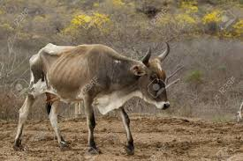
অপুষ্টিজনিত রোগ কাকে বলে?
আমিষ, শর্করা, স্নেহ, ভিটামিন, খনিজ পদার্থ ও পানি যেকোনো একটি পুষ্টি উপাদানের অভাবে গবাদিপশুর রোগ হলে তাকে অপুষ্টিজনিত রোগ বলা হয় ।

Slide 18
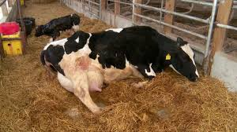
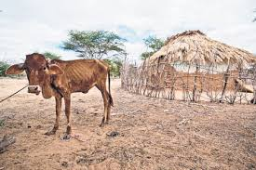
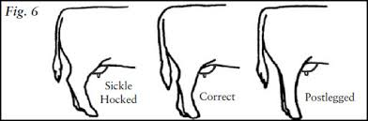
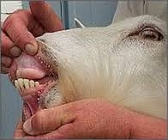
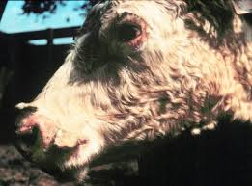
অপুষ্টিজনিত রোগের লক্ষণ
দৃষ্টিশক্তি কমে যাওয়া
দৈহিক বৃদ্ধি না হওয়া
ত্বক অমসৃণ হওয়া
দেরিতে দাঁত ওঠা
হাড় বেঁকে যাওয়া
মিল্ক ফিভার

Slide 19
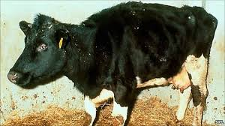
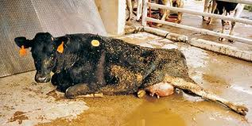
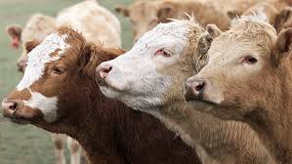
অন্যান্য রোগ
পেটফাঁপা
উদারাময়
বদহজম

Slide 20
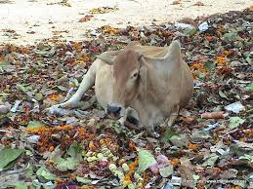
সাধারণত খাদ্যের অনিয়ম,পচা-বাসি খাদ্য ও দুষিত পানির কারণে এ ধরনের রোগ হয়ে থাকে
বাছুরকে খাদ্য সরবরাহের সময় এ বিষয়গুলোর দিকে বিশেষ দৃষ্টি দেওয়া আবশ্যক

Slide 21

জোড়ায় কাজ
সংক্রামক, পরজীবজনিত, অপুষ্টিজনিত রোগের তালিকা তৈরি কর
Notes:
শিক্ষক জোড়ায় কাজ দেবেন ।

Slide 22
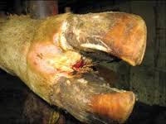
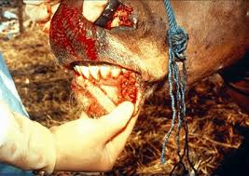
কয়েকটি রোগের লক্ষণ
খুরা রোগ :এটি একটি ভাইরাস জনিত রোগ সংক্রামক রোগ।লালা, খাদ্যদ্রব্য ও বাতাসের মাধ্যমে সুস্থ প্রাণীরা সংক্রমিত হয়।
লক্ষণ: পশুর খুরায়,মুখে ও জিহবায় ফোস্কার মত দেকা যায়।পরে ফোস্কা থেকে ঘা হয় এবং মুখ হতে লালা ঝরে ।তাপমাত্র বাড়ে ও খাবারে অরুচি হয় ।ধীরে ধীরে পশু দূর্বল হয়ে পড়ে ।অনেক সময় পশু মারা যায় ।কম বয়স্ক পশু বা বাছুরের মৃত্যুর হার বেশী ।

Slide 23
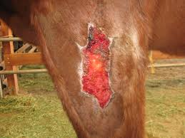
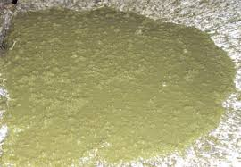
বাদলা: গবাদি পশুর ৬ মাস থেকে ২ বছর বয়স পর্যন্ত এই রোগ হতে দেখা যায় ।এটি একটি ব্যাকটেরিয়া জনিত সংক্রামক ব্যাধি ।ক্ষতস্থান ও মলের মাধ্যমে এই রোগ ছড়ায় ।

Slide 24
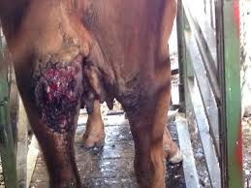
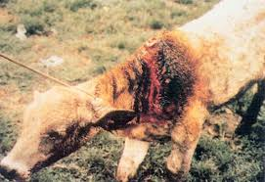
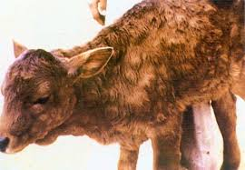

বাদলা রোগের লক্ষণ দেখতে এখানে ক্লিক করুন
4.আক্রান্ত স্থানে চাপ দিলে পচ পচ শব্দ হয়
১.আক্রান্ত পশু খুঁরিয়ে হাটে
৩.ফোলা স্থানে পচন ধরে ও কয়েক ঘন্টার মধ্যে আক্রান্ত পশু মারা যায়
৫.শরীরের তাপমাত্রা (১০৪^{০} -১০৫ ^{০} ফা: )বেড়ে যায়
২.শরীরের বিভিন্ন স্থান ফুলে যায় ও ব্যাথা অনুভব করে
Notes:
স্লাইড সংখ্যা সীমিত রাখার জন্য এখানে ট্রিগার কমান্ড ব্যবহার করা হয়েছে ।শিক্ষক নির্দেশিত লেখার উপর ৫ বার ক্লিক করে পরে ফাঁকা স্থানে ক্লিক করে পরের স্লাইডে যাবেন ।

Slide 25
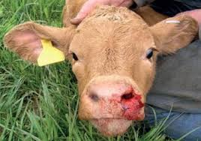
তড়কা:তরকা একটি ব্যাকটেরিয়া জনিত সংক্রামক ব্যাধি ।
লক্ষণ:
১.তরকা রোগ হলে পশু মাটিতে পড়ে যায়
২.শরীরের তাপমাত্রা ও গায়ের লোম খাড়া হয়ে যায়
৩.মৃত পশুর নাক,মুখ ও পায়ুপথ দিয়ে রক্ত নির্গত হয়

Slide 26

দলীয় কাজ
শিক্ষার্থীরা দলে ভাগ হয়ে গরুর খুরা,বাদলা ও তড়কা রোগের বিভিন্ন কারণ ও লক্ষণ লিপিবদ্ধ করে শ্রেণিতে উপস্থাপন করবে
Notes:
শিক্ষক প্রত্যেক দলের কাজ পোস্টার পেপারে লিখে উপস্থাপন করতে বলবেন এবং প্রত্যেক দলের কাজ শ্রেণিকক্ষে ঝুলিয়ে রাখবেন ।

Slide 27

মূল্যায়ন
১। রোগ কাকে বলে?
২। গরুর ভাইরাসজনিত রোগের ২টি নাম বল
৩। গরুর বাদলা রোগের ২টি রোগের লক্ষণ বল

Slide 28

বাড়ির কাজ
শিক্ষার্থীরা তোমরা তোমাদের এলাকার আশেপাশে গরুর খামারে গরুর কি কি রোগ হয় তার একটি তালিকা তৈরি করে শিক্ষকের নিকট জমা দাও।
Notes:
শিক্ষক সবাইকে বাড়ির কাজ করতে বলবেন ।

Slide 29
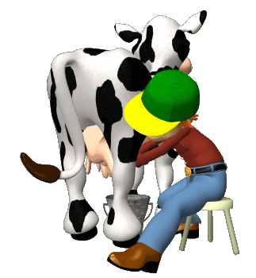

সবাইকে অনেক অনেক ধন্যবাদ
সুস্থ্য থেকো,ভাল থেকো ।
Notes:
শিক্ষক ধন্যবাদ জানিয়ে শেষ করবেন ।

